Slide 1
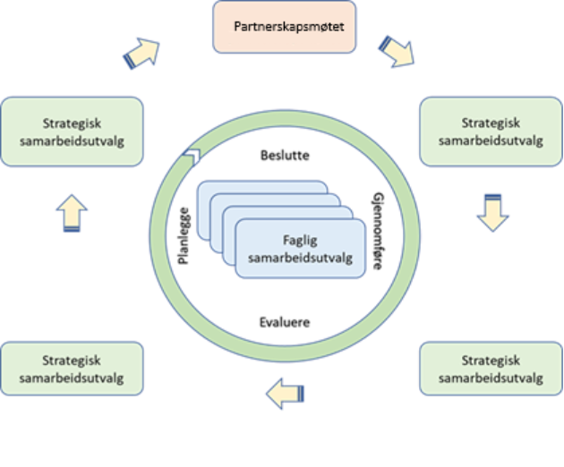

Organisering
Representasjon i strategisk samarbeidsutvalg:
Kommunene; 7 representanter (2 fra Vesterålen, 2 fra Lofoten og 3 fra Salten)
Nordlandssykehuset; 5 representanter
Representanter for brukere (pasienter) og ansatte
KS, Statsforvalteren, universitetene og pasient- og brukerombudet (fra 2026)
Det er etablert to faglige samarbeidsutvalg:
FSU Akuttmedisin
FSU Beredskap

